Slide 1



Predikcija konačne ocene i verovatnoće da će student upisati visokoškolsko obrazovanje
IN42/2021 Helena ÐorÐEVIć
IN44/2021 Anastasija Terzić

Slide 2
Faze projekta
Cilj Projekta
Specifikacija algoritma
Trening i evaulacija modela
A
C
E
Skup podataka
Modeliranje
Analiza i interpretacija rezultata
B
D
F

Slide 3
Cilj projekta
Stvoriti model za predviđanje ocena studenata i analizirati faktore koji utiču na odluku o upisu na visokoškolsko obrazovanje, pružajući tako bolje razumevanje ključnih elemenata akademskog uspeha.

Slide 4
https://www.kaggle.com/datasets/dillonmyrick/high-school-student-performance-and-demographics
Skup podataka
Odabrani dataset pruža detaljne informacije o učenicima, uključujući demografske podatke, rad porodice, podršku škole, vreme posvećeno učenju, zdravstveno stanje itd…
Dataset je baziran na dve srednje škole iz Portugala, fokusirajući se posebno na učenike koji pohađaju časove portugalskog jezika.

Slide 6
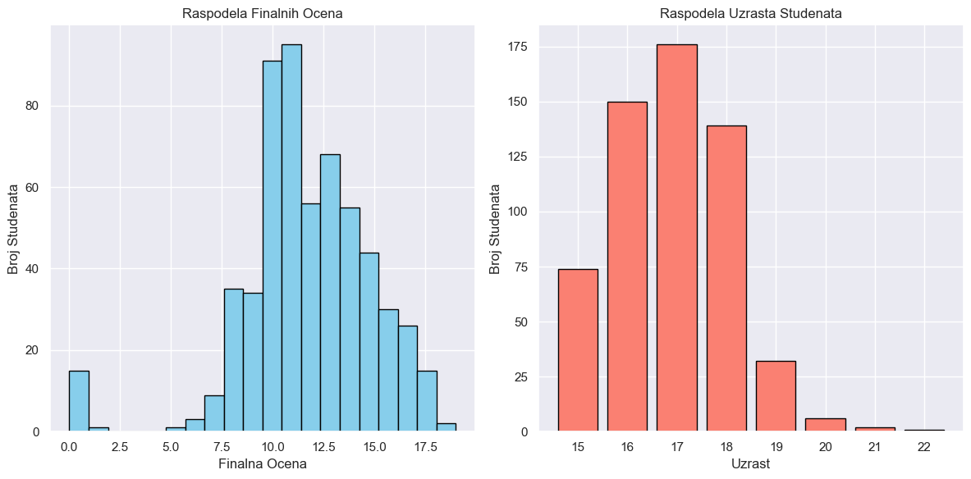

Slide 7
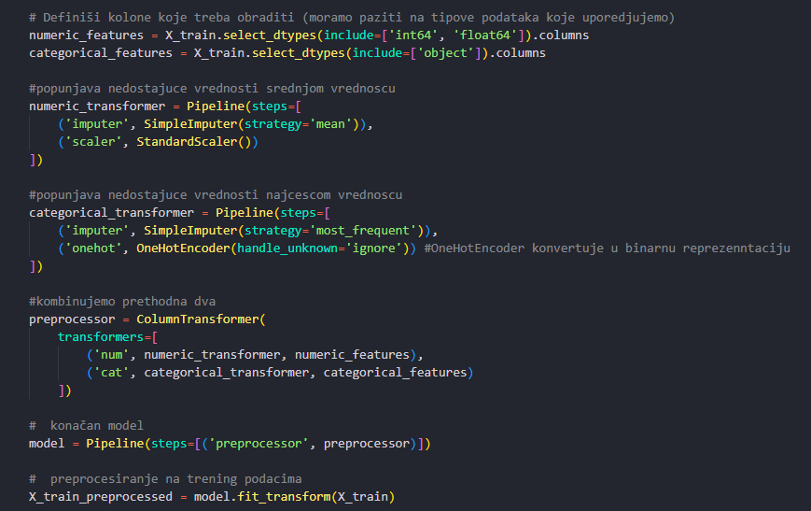
Priprema Podataka:
Obrada nedostajućih vrednosti
Kodiranje kategoričkih podataka
Normalizacija numerički podataka

Slide 8
Specifikacija Algoritama
L1 normu (lasso)
L2 normu (ridge)
Elastic net (l1 + l2)
Principal Component Analysis (PCA)

Slide 9
Modeliranje
Podela skupa podataka na trening, validacioni i test set
Implementacija multivarijabilne regresije sa L1 normom (lasso), L2 normom (ridge) i Elastic net (l1 + l2)
PCA

Slide 10
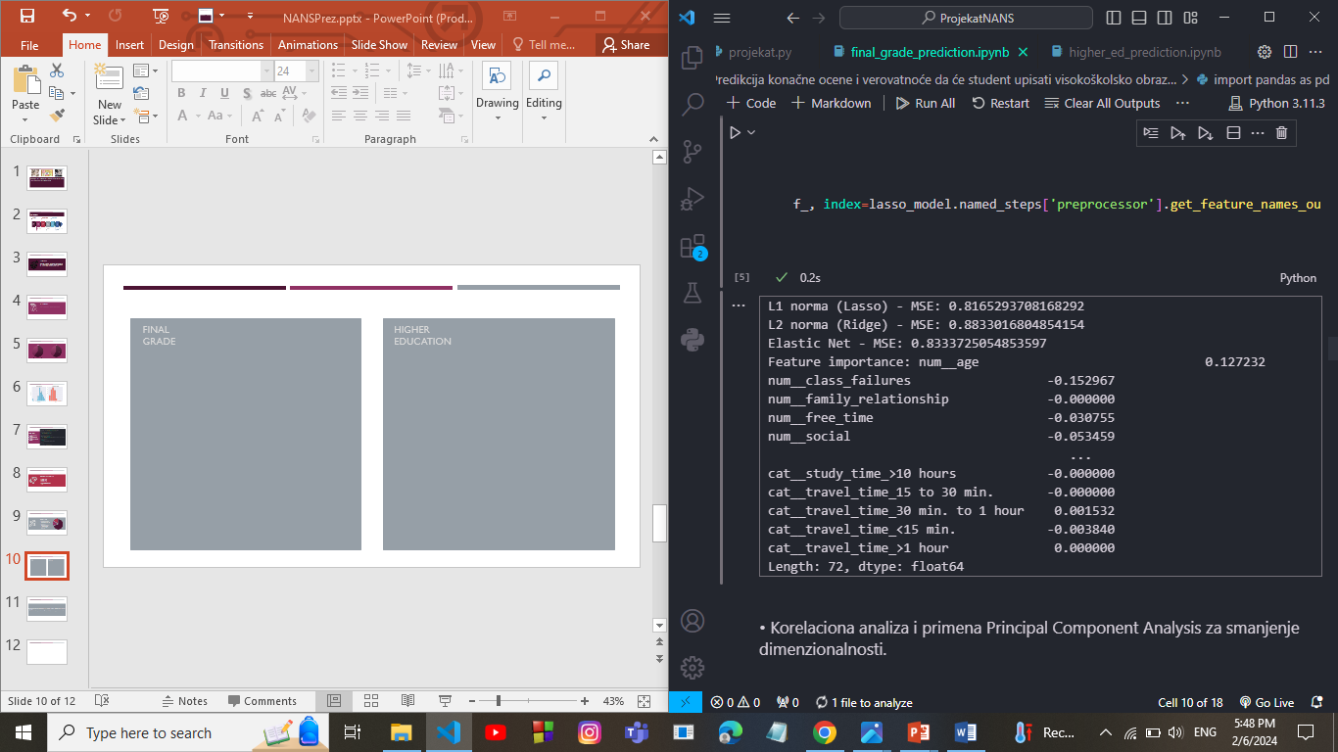
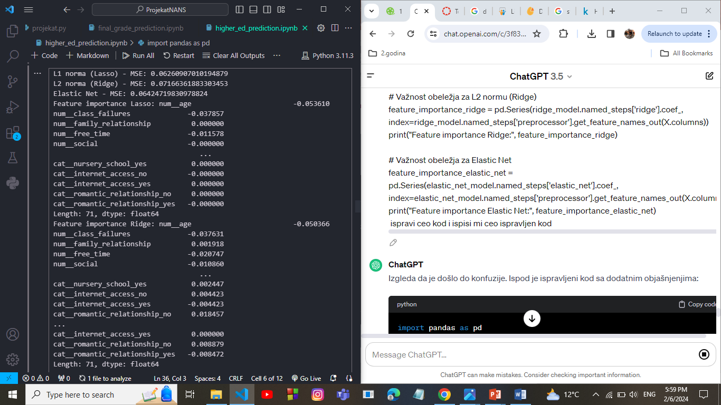
FINAL GRADE
HIGHER EDUCATION

Slide 11
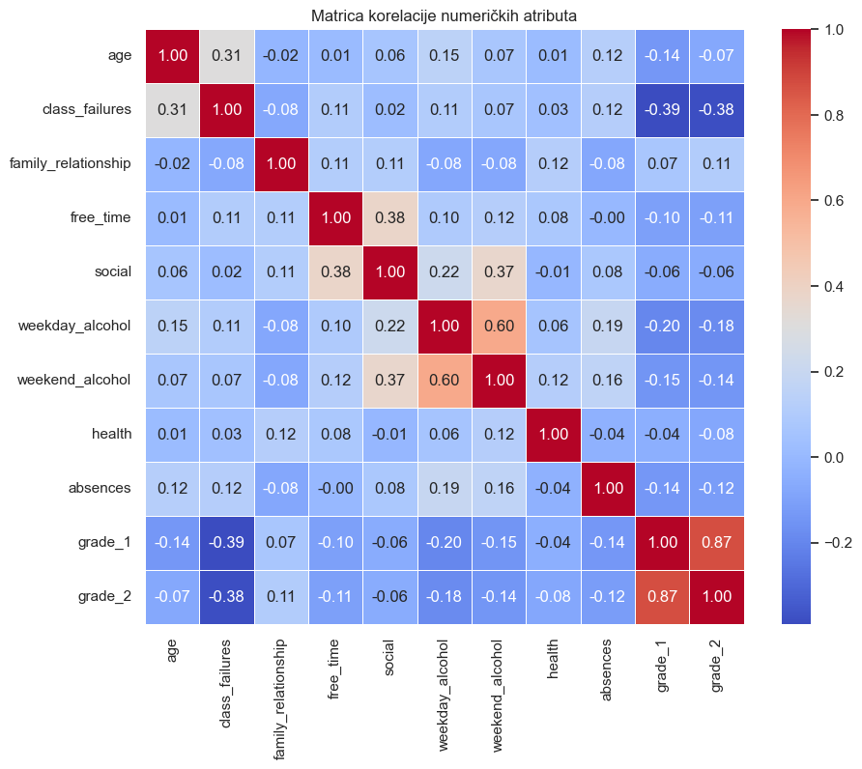
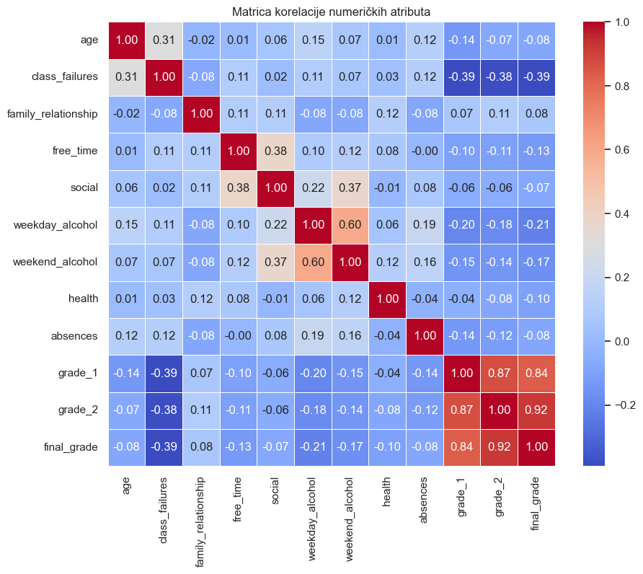

Slide 12
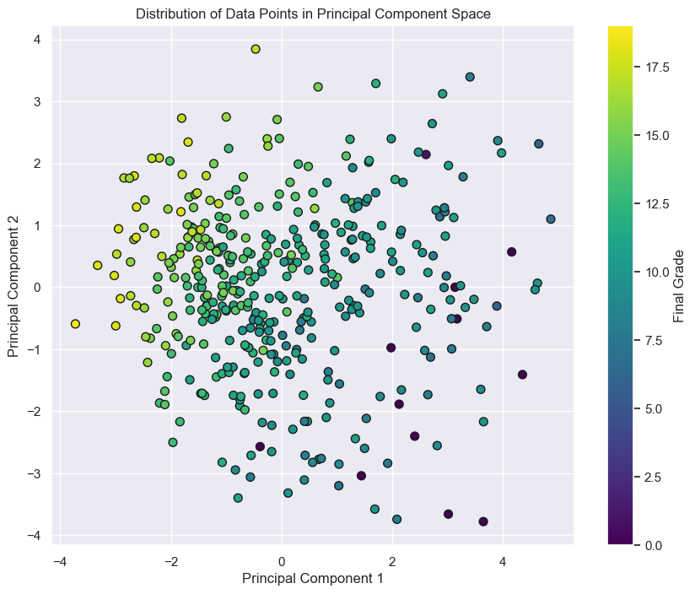
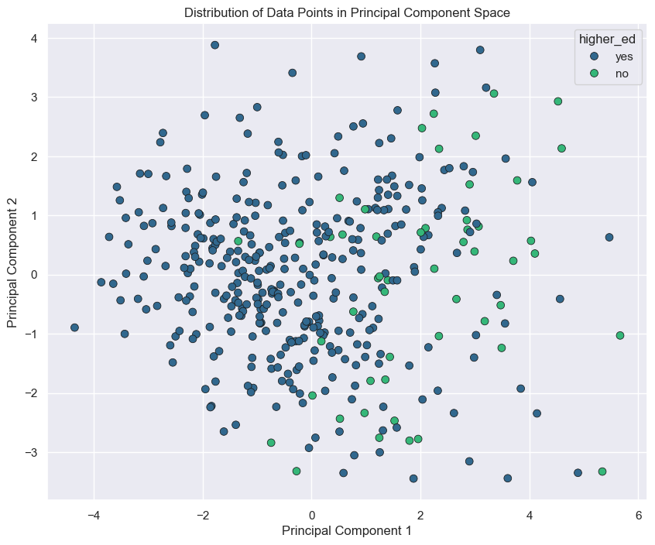

Slide 13
Trening I evaluacija Modela
Treniranje modela na trening setu
Optimizacija parametara korišćenjem validacionog seta
Evaluacija performansi modela na test setu

Slide 14
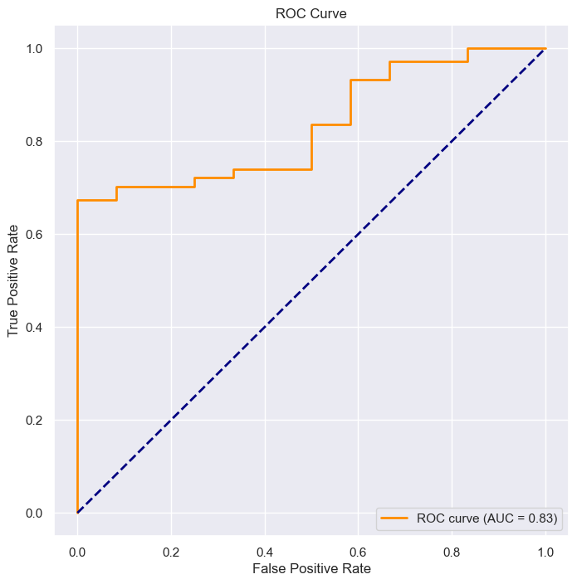
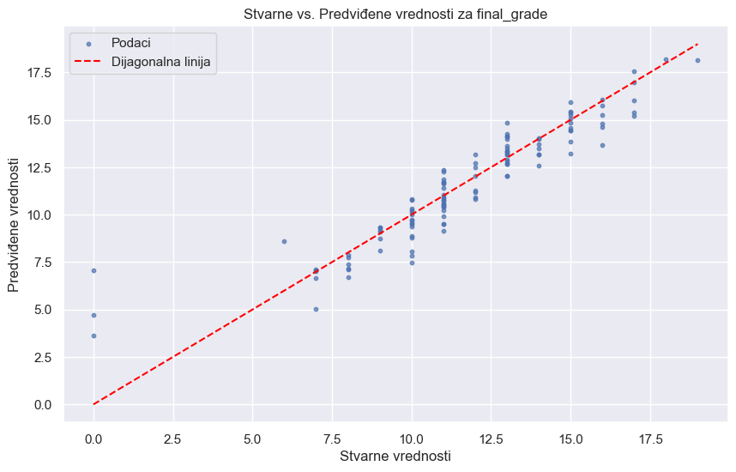

Slide 15
Analiza I interpretacija rezultata
Analiza važnosti obeležja dobijenih iz modela.
Interpretacija uticaja različitih faktora na konačne ocene i odluku o upisu na visokoškolsko obrazovanje.

Slide 16
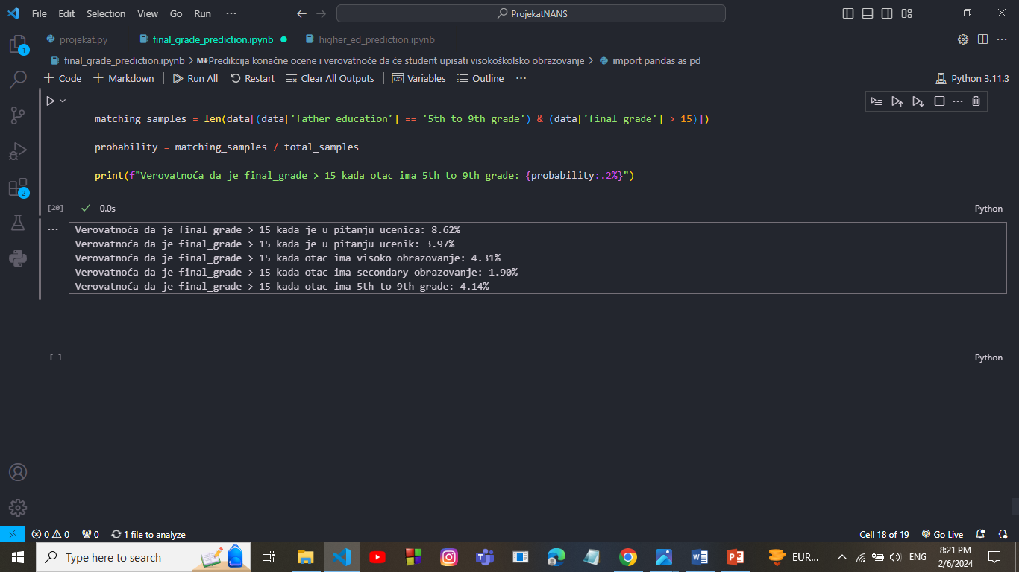
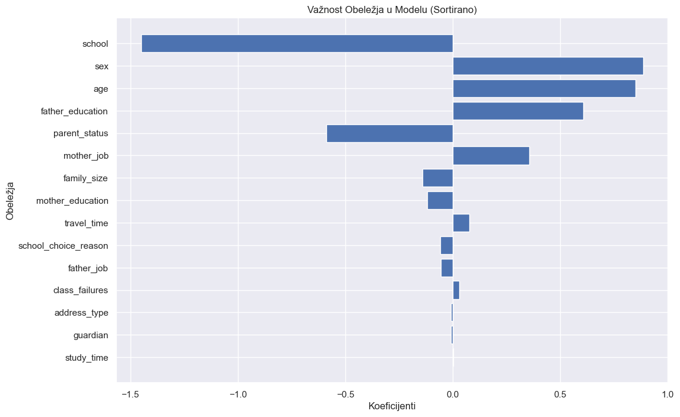
FINAL GRADE

Slide 17
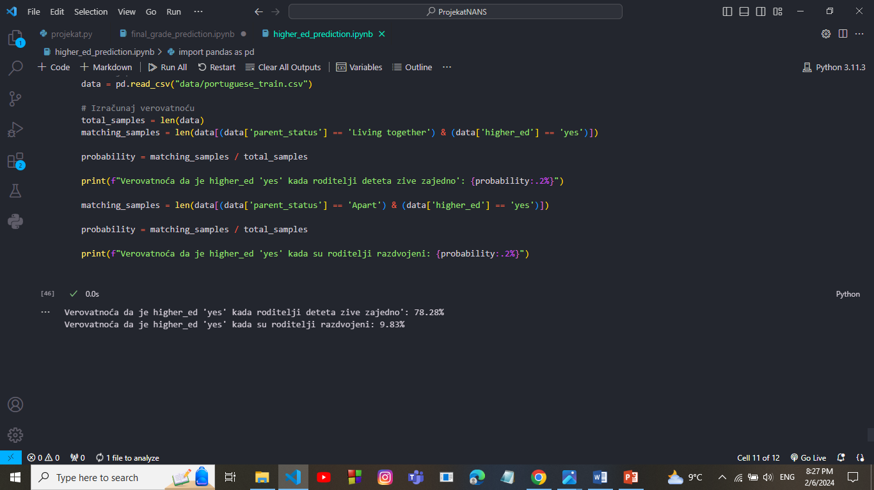
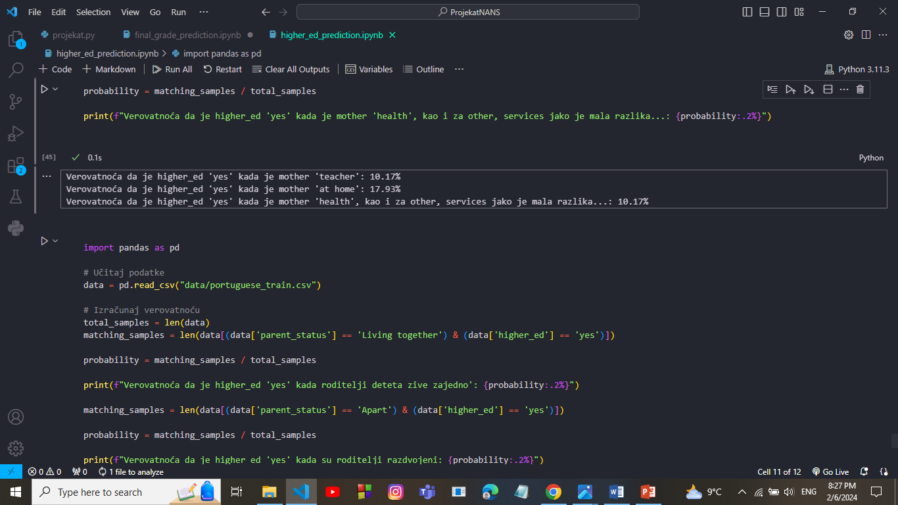
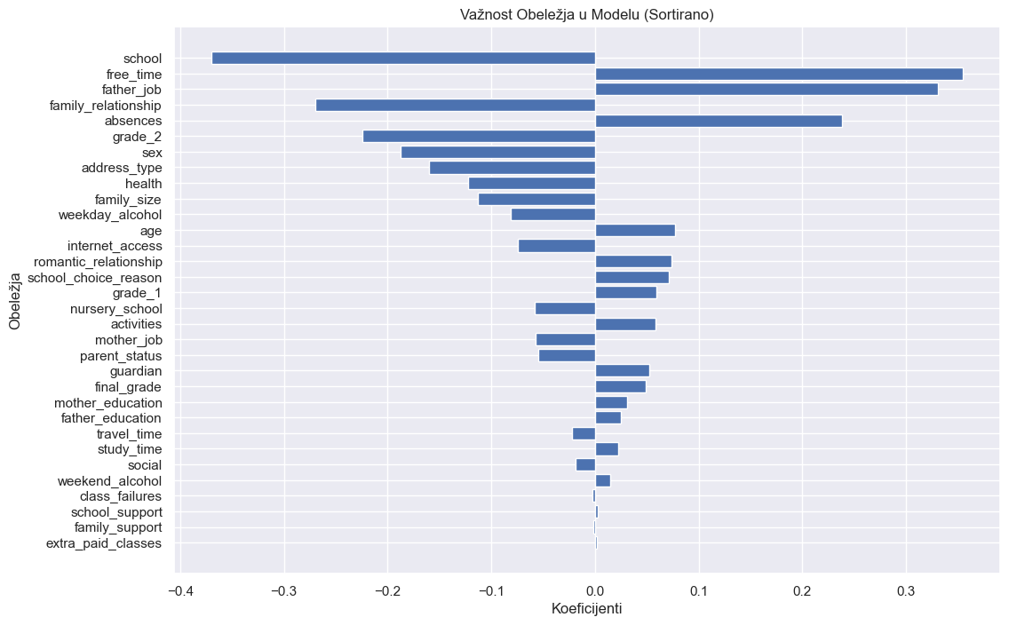
HIGHER EDUCATION

Slide 18
Hvala Na PaŽnji

